Slide 1
Il turismo educativo della regione Toscana:
dalla Carta dei Valori alle nuove proposte di viaggio
02 aprile 2025
Prof.ssa Carmen Bizzarri

Slide 2
Il turismo educativo come ramo del turismo culturale

Slide 3
L’articolazione del turismo educativo

Slide 4
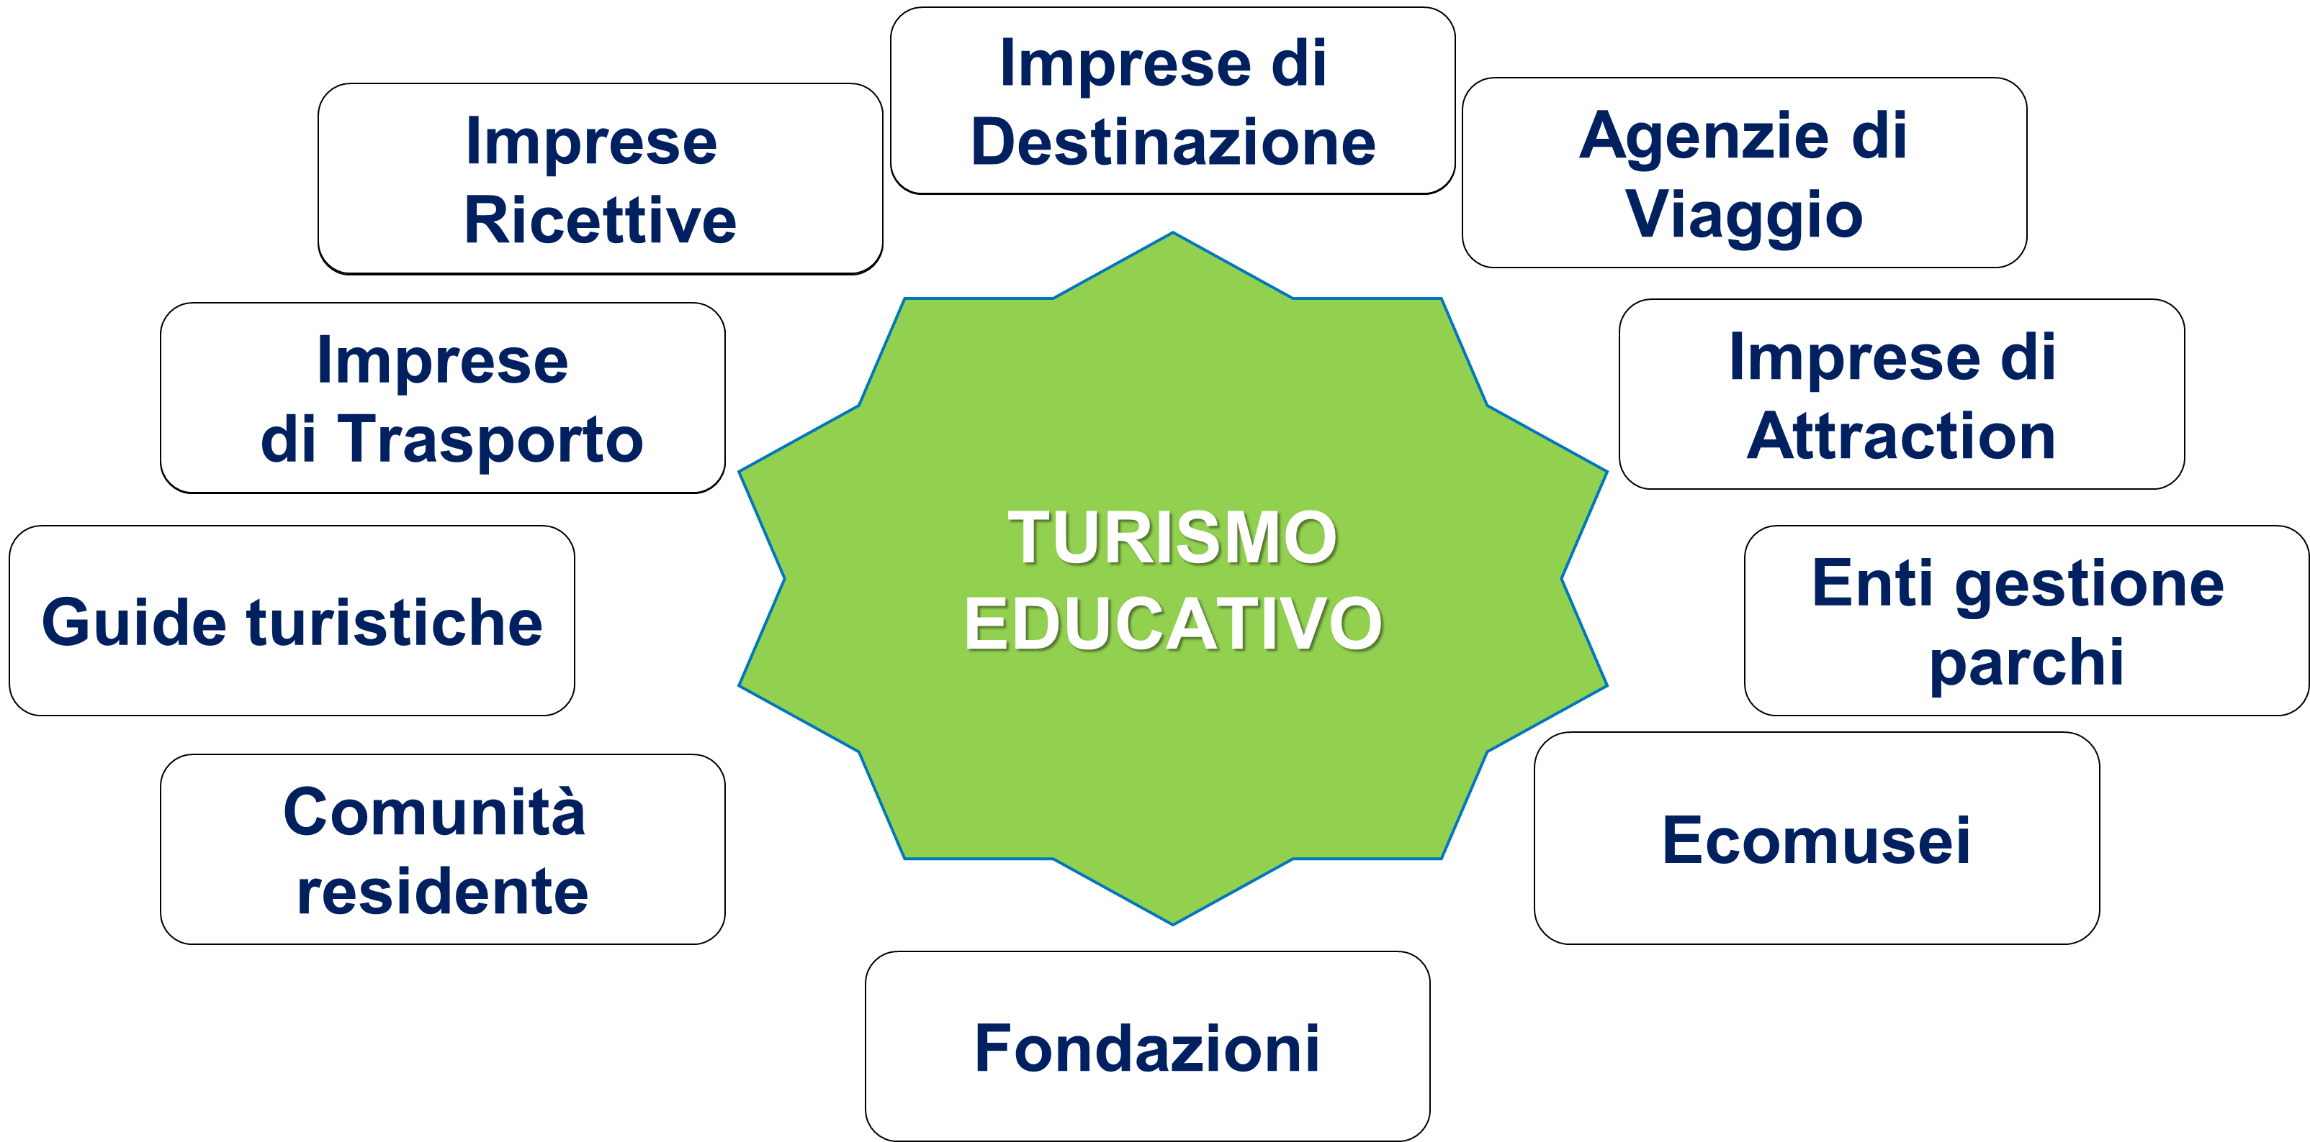
La Filiera del turismo educativo

Slide 5
Le componenti dell’offerta turistica per il turismo educativo
dei diversi target

Slide 6
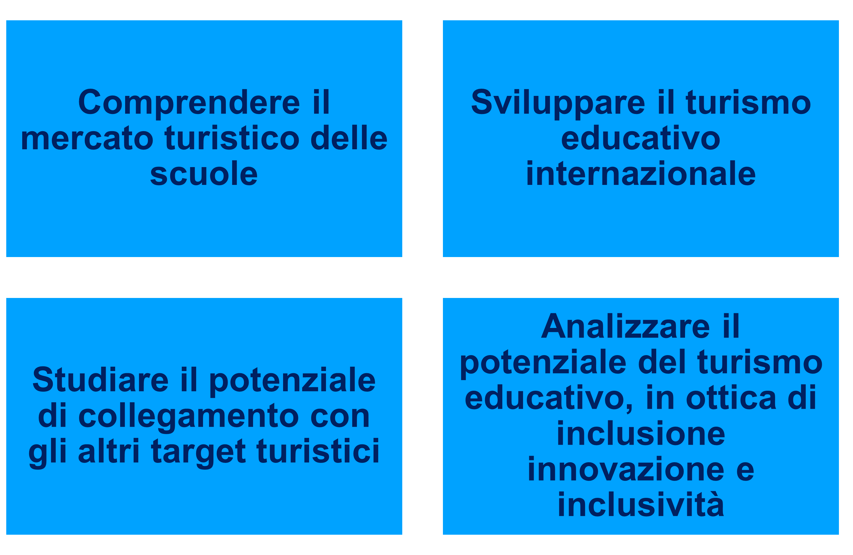
I risultati attesi del progetto

Slide 7
Le principali direttrici per ripartire

Slide 8
L’esperienza nel turismo educativo

Slide 9
Il metodo della ricerca

Slide 11
La Carta dei Valori del turismo educativo in regione Toscana:
Agenda 2030 come punto di partenza

Slide 12
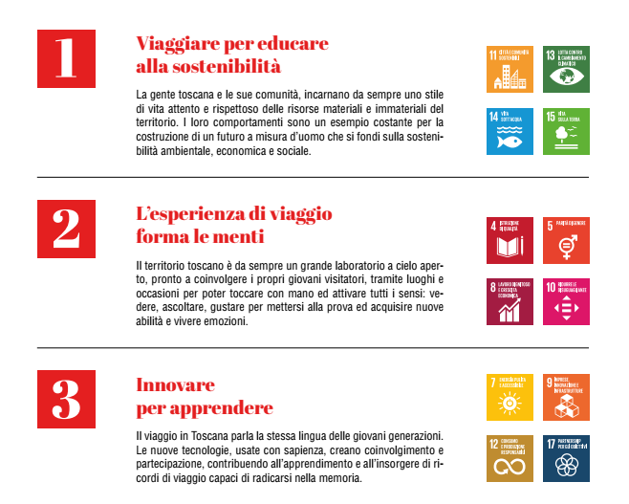
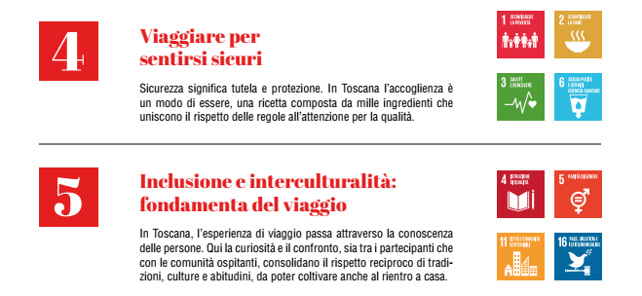
La Carta dei Valori del turismo educativo in regione Toscana:
5 principi

Slide 13
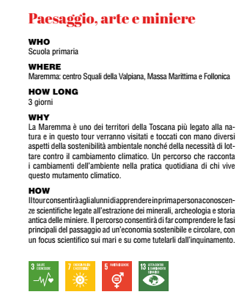
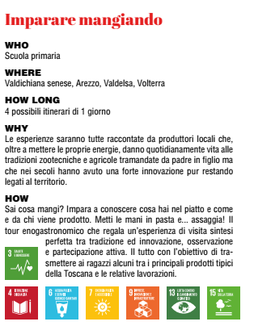
Alcuni prodotti (1)

Slide 14
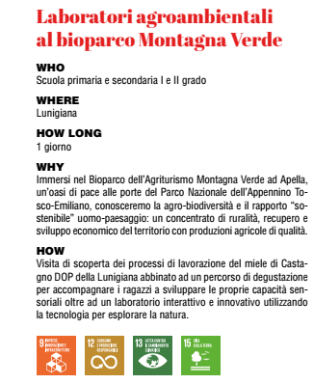
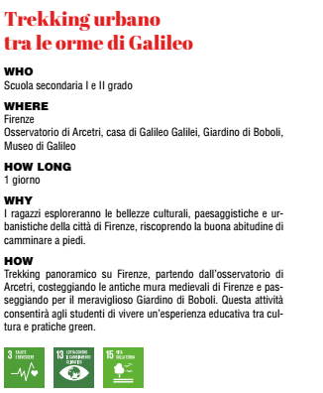
Alcuni prodotti (2)

Slide 15
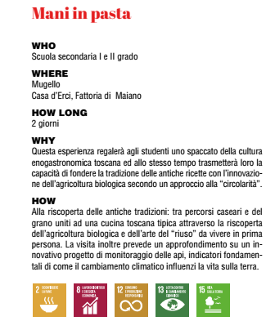
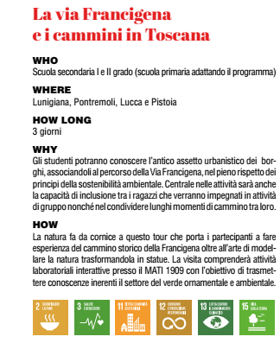
Alcuni prodotti (3)

Slide 16
Grazie per l’attenzione

